Slide 1
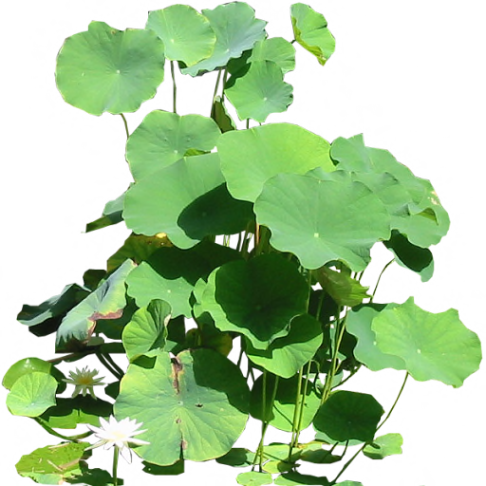
আজকের পাঠে সবাইকে
স্বাগতম

Slide 2
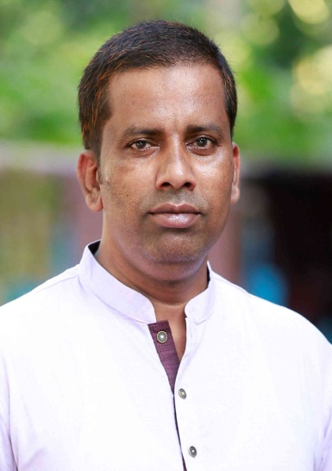
শিক্ষক পরিচিতি
সাইদুর রহমান
সহকারী শিক্ষক
গুয়াতলা মডেল সর: প্রাথ: বিদ্যা:
শিবচর,মাদারীপুর।
মোবাইলঃ০১৭১৫৮৩৮৪৯৬

Slide 3
পাঠ পরিচিতি
শ্রেণীঃচতুর্থ
বিষয়ঃবাংলাদেশ ও বিশ্বপরিচয়
পাঠের শিরোনামঃ আমাদের মুক্তিযুদ্ধ
পাঠ্যাংশঃ ভাষা আন্দোলনঃ ১৯৫২
সময়ঃ৪০মিনিট
তাং 26/০9/২০20

Slide 4
শিখনফলঃ
এই পাঠ শেষে শিক্ষার্থীরা -
১৪.১.১ ভাষা আন্দোলন কবে শুরু হয়েছে তা বলতে পারবে ।
১৪.১.২ ভাষা আন্দোলনের শহিদদের নাম বলতে পারবে ।
১৪.১.৩ ভাষা আন্দোলনের শহিদদের স্মরণে যে জাতীয় শহিদ মিনারটি তৈরি হয়েছে তা বলতে পারবে।
১৪.১.৪ ২১ শে ফেব্রুয়ারির তাৎপর্য বলতে পারবে ।

Slide 5
চলো একটা ভিডিও দেখি

Slide 6
আমাদের আজকের পাঠঃ
ভাষা আন্দোলনঃ১৯৫২

Slide 7
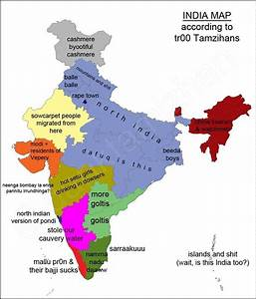
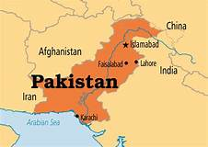
ছবির মাধ্যমে আলোচনা করি
১৯৪৭ সালে ভারত ও পাকিস্তান ব্রিটিশদের কাছ থেকে স্বাধীনতা লাভ করে।

Slide 8
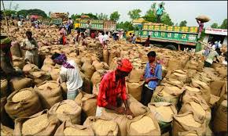
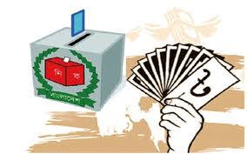
ছবির মাধ্যমে আলোচনা করি
পশ্চিম পাকিস্তানিরা শিক্ষা, কর্মসংস্থান, ব্যবসা-বাণিজ্যের ক্ষেত্রে সুযোগ-সুবিধা ভোগ করত।

Slide 9
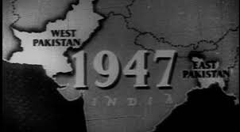
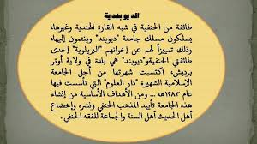
ছবির মাধ্যমে আলোচনা করি
পশ্চিম পাকিস্তানিরা বাঙ্গালিদের উপর ঊর্দূকে রাষ্ট্র ভাষা হিসেবে চাপিয়ে দিতে চেয়েছিল।

Slide 10
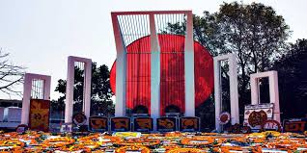
ছবির মাধ্যমে আলোচনা করি
ছবিতে আমরা কী দেখতে পাচ্ছি ?
শহিদ মিনার
শহিদ মিনার কেনো তৈরি হয়েছে ?
ভাষা শহিদদের স্মরণে

Slide 11
এসো আমরা আরও একটা ছবি দেখি
১৯৫২ সালের ২১ ফেব্রুয়ারি ঢাকা বিশ্ববিদ্যালয় এলাকায় রাষ্ট্রভাষা বাংলা দাবিতে মিছিল বের হয়। পুলিশ গুলি শুরু করল।

Slide 12
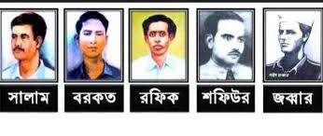
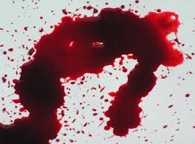
এসো আমরা আরও একটা ছবি দেখি
শহিদ হলেন রফিক, সালাম , জব্বার ,বরকত ও শফিউরসহ নাম না জানা আরো অনেকে ।তাঁরা আমাদের ভাষা শহিদ ।

Slide 13
একক কাজ
1। কেন জাতীয় শহিদ মিনারটি তৈরি হয়েছে ?
2। ২১ শে ফেব্রুয়ারির আমরা কী করি ?

Slide 14
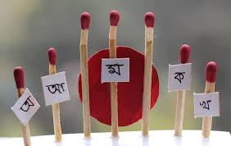
এসো আমরা আরও একটা ছবি দেখি
ভাষা আন্দোলনের শহিদদের স্মরণে জাতীয় শহিদ মিনার তৈরি করা হয়েছে ।অনেক শিক্ষা প্রতিষ্ঠানেও ছোট-ছোট শহিদ মিনার তৈরি করা হয় । প্রতি ২১ ফেব্রুয়ারি তে শহিদ মিনারে ফুল দেওয়া হয় ।

Slide 15
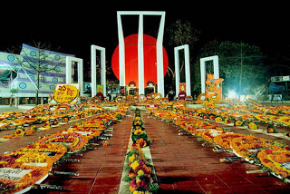
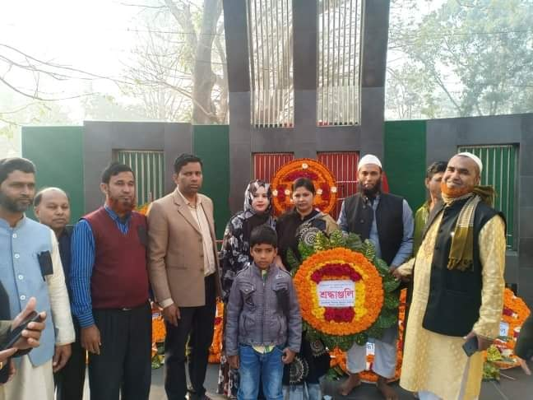
এসো আমরা আরও একটা ছবি দেখি
প্রতি বছর ২১ শে ফেব্রুয়ারি আমরা শহিদ দিবস হিসেবে পালন করি ।

Slide 16
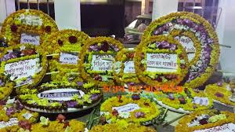
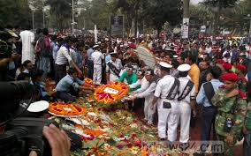
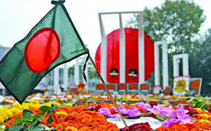
এসো আমরা আরও একটা ছবি দেখি
মাতৃভাষার মর্যাদা ধরে রাখার জন্য প্রতি বছর ২১ শে ফেব্রুয়ারি বিশ্ব জুড়ে আন্তর্জাতিক মাতৃভাষা দিবস হিসেবে পালন করা হয়।

Slide 17
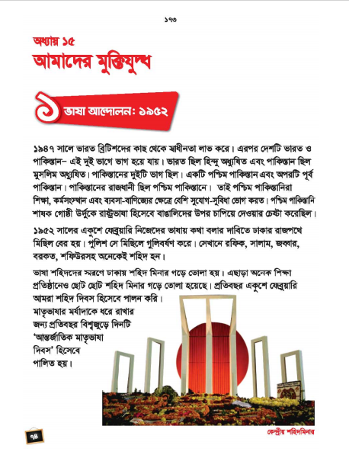
তোমরা তোমাদের বই এর ৭৪ নং পৃষ্ঠা নীরবে পড়

Slide 18
দলীয় কাজঃ
দল-১
ভাষা আন্দোলন কবে শুরু হয়েছে তা ২ টি বাক্যে লিখ ।
দল-২
ভাষা আন্দোলনের শহিদদের নাম গুলো লিখ ।
দল-৩
জাতীয় শহিদ মিনারটি কেন তৈরি হয়েছে ৩টি বাক্যে লিখ।
দল-৪
২১ শে ফেব্রুয়ারির তাৎপর্য ৩ টি বাক্য লিখ।

Slide 19
মূল্যায়ণঃ
১. ভাষা আন্দোলন কত সালে হয়েছিল?
২. ভাষা আন্দোলন কোন মাসে হয়েছিল ?
3. কয়েক জন ভাষা শহিদের নাম লিখ ।
৪. আমরা কেন শহিদ মিনারে যাই ?

Slide 20
বাড়ির কাজঃ
২১ শে ফেব্রুয়ারি দিনটি কিভাবে স্মরণ করা হয় এ সম্পর্কে ৫টি বাক্য লিখে আনবে।

